Slide 1
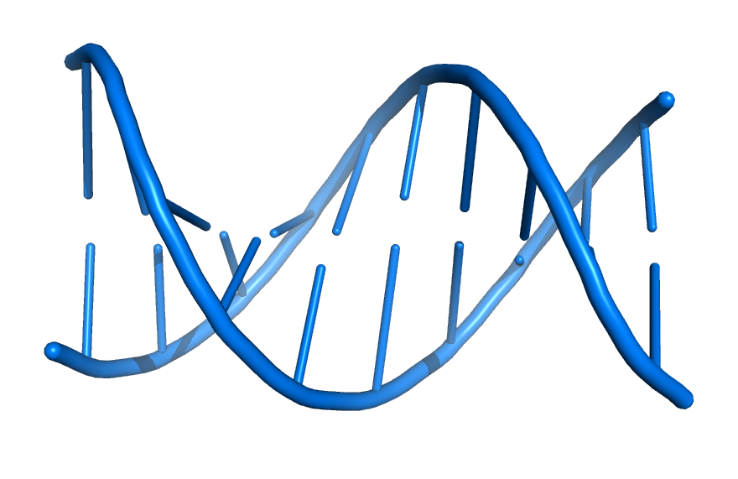
NL
Rbbp4
HDAC2
MTA2
CC
HT
MBD2

